Slide 1
倒立振子の安定化制御(実験)
九州工業大学
古賀研究室
前田 拓

Slide 2
Outline
Mとfの検証(ステップ応答, フィードバック)
Jとcの検証
決定した物理パラメータ
シミュレーション
目標値変更のシミュレーション
振り上げ制御

Slide 3
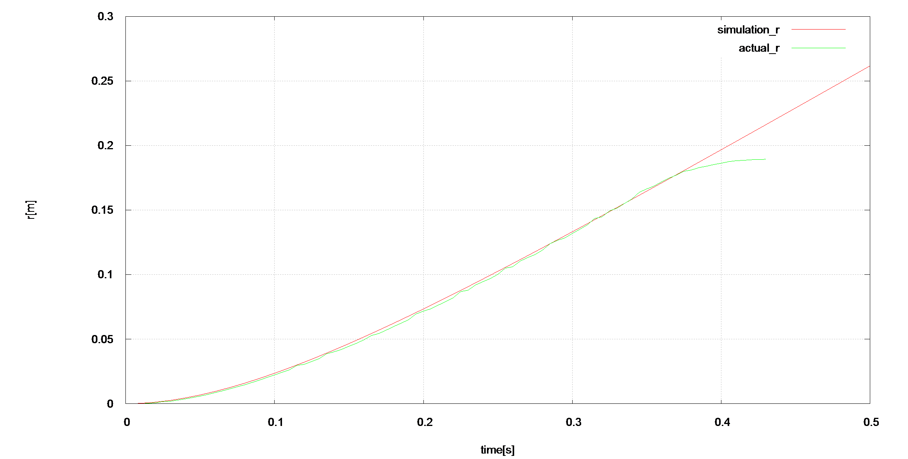
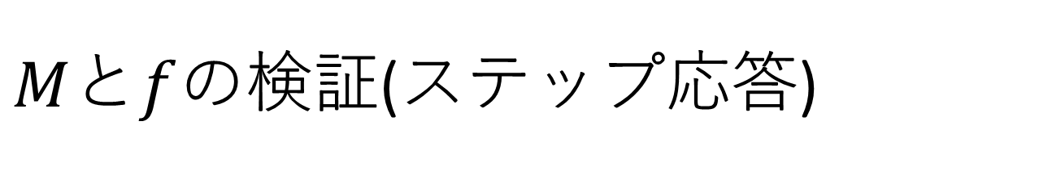
$M$と$f$の検証(ステップ応答)

Slide 4
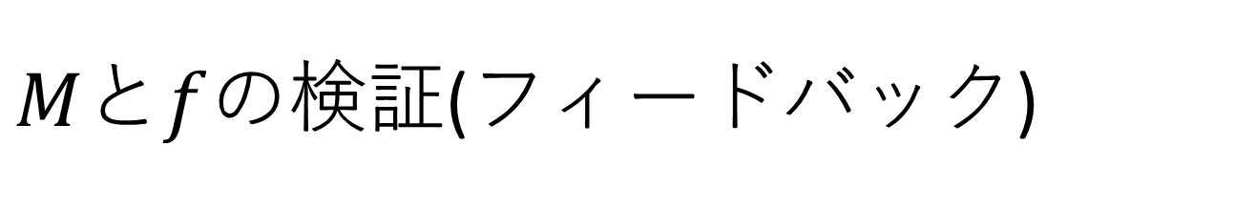
$M$と$f$の検証(フィードバック)

Slide 5
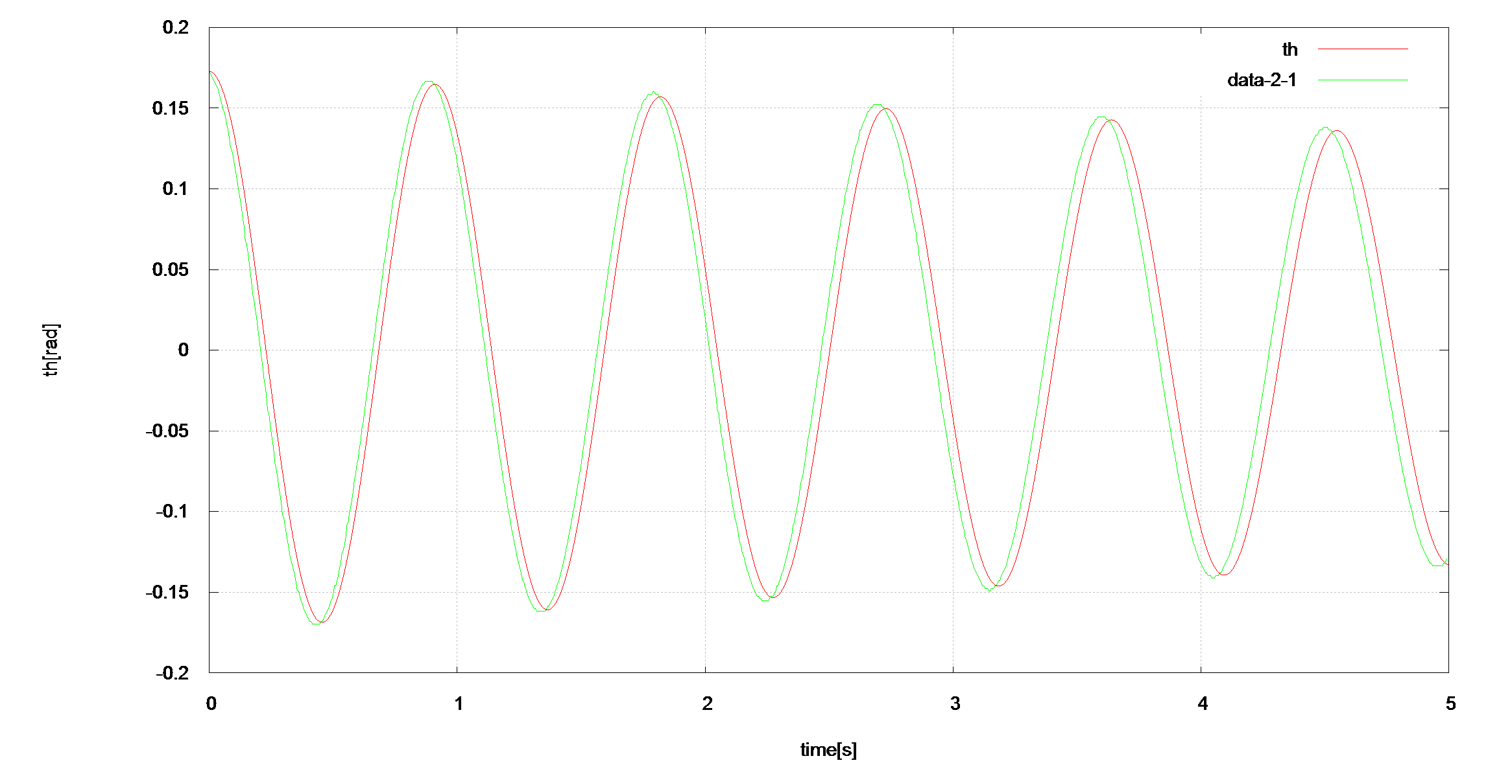
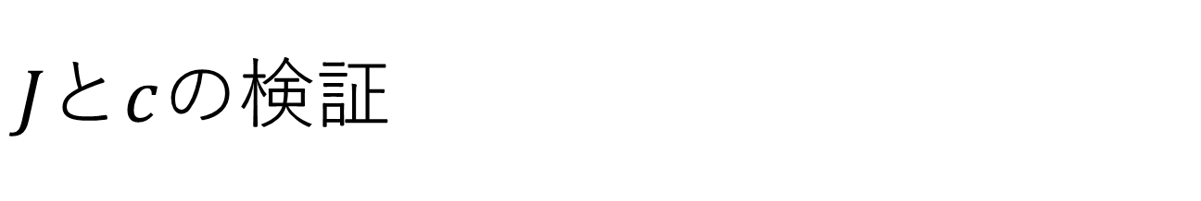
$J$と$c$の検証

Slide 8
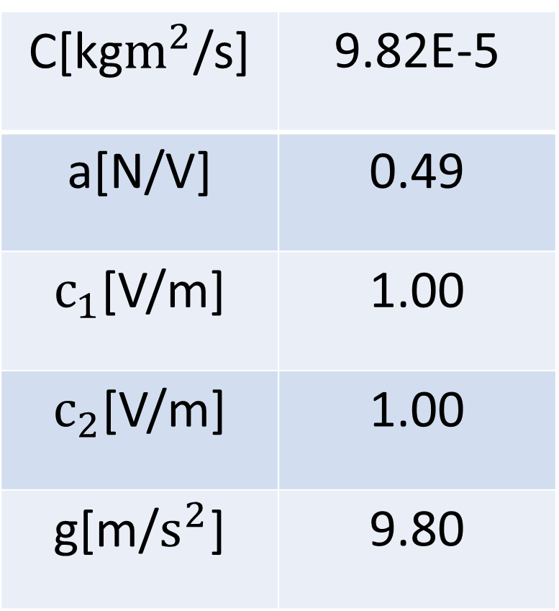
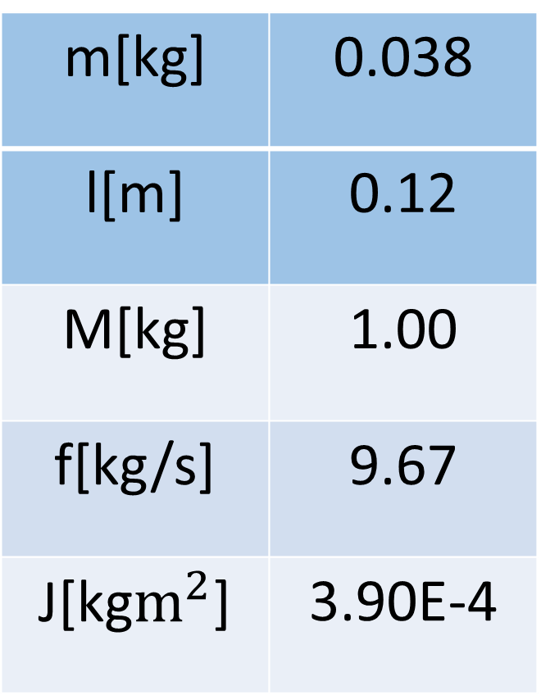
決定した物理パラメータ
m[kg] | 0.038
l[m] | 0.12
M[kg] | 1.00
f[kg/s] | 9.67
J[kg$m^{2}$] | 3.90E-4
C[kg$m^{2}$/s] | 9.82E-5
a[N/V] | 0.49
$c_{1}$[V/m] | 1.00
$c_{2}$[V/m] | 1.00
g[m/$s^{2}$] | 9.80

